Slide 1
前端架构 - 微内核篇
- 陈欢斌

Slide 2
概述
什么是微内核架构
微内核在前端的一些应用
架构分析
示例代码

Slide 3
什么是微内核架构

Slide 4
什么是微内核架构
微内核架构（Microkernel Architecture），有时也被称为插件化架构（Plug-in Architecture），是一种面向功能进行拆分的可扩展性架构，通常用于实现基于产品的应用。微内核架构模式允许你将其他应用程序功能作为插件添加到核心应用程序，从而提供可扩展性以及功能分离和隔离。
微内核架构模式包括两种类型的架构组件：核心系统（Core System）和插件模块（Plug-in modules）。「应用逻辑被分割为独立的插件模块和核心系统，提供了可扩展性、灵活性、功能隔离和自定义处理逻辑的特性。」

Slide 5
什么是微内核架构
核心系统功能相对稳定，不会因为业务功能扩展而不断修改，而插件模块是可以根据实际业务功能的需要不断地调整或扩展。「微内核架构的本质就是将可能需要不断变化的部分封装在插件中，从而达到快速灵活扩展的目的，而又不影响整体系统的稳定。」
微内核架构的核心系统通常提供系统运行所需的最小功能集。许多操作系统使用的就是微内核架构，这也是它名字的由来。
插件模块是独立的模块，包含特定的处理、额外的功能和自定义代码，来向核心系统增强或扩展额外的业务能力。「通常插件模块之间也是独立的，也有一些插件是依赖于若干其它插件的。重要的是，尽量减少插件之间的通信以避免依赖的问题。」

Slide 6
微内核架构的优缺点
优点:
缺点:
灵活性高：整体灵活性是对环境变化快速响应的能力。由于插件之间的低耦合，改变通常是隔离的，可以快速实现。通常，核心系统是稳定且快速的，具有一定的健壮性，几乎不需要修改。
可测试性：插件可以独立测试，也很容易被模拟，不需修改核心系统就可以演示或构建新特性的原型。
性能高：虽然微内核架构本身不会使应用高性能，但通常使用微内核架构构建的应用性能都还不错，因为可以自定义或者裁剪掉不需要的功能。
维护成本较高: 如果有多个插件, 由于这些插件都注册到核心系统上, 一些插件可能依赖于其它插件或共用相同的数据, 当出现问题时 排除比较麻烦
开发成本提高: 开发者需要去理解核心系统的运行流程和插件的开发实现
PS: 插件依赖的问题可通过preset解决

Slide 7
微内核在前端的一些应用

Slide 8
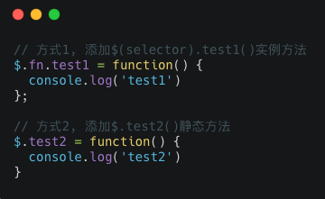
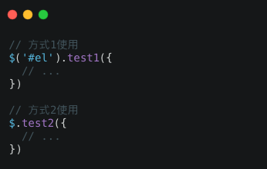
jQuery 的微内核架构实现
我们可以简单地通过向 jQuery和 jQuery.fn对象添加一个新的函数属性来编写插件
具体使用:

Slide 9
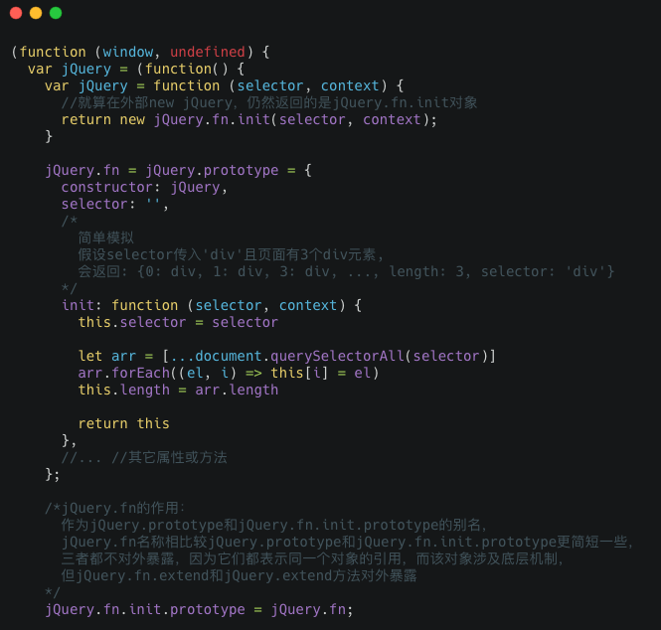
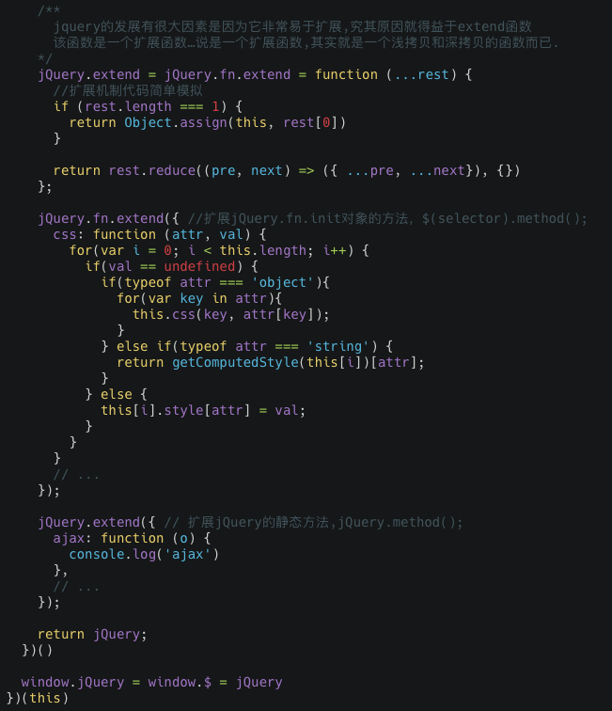
jQuery 的微内核架构实现
这么简单的插件机制，jQuery 是如何实现的呢？jQuery 采用了原型设计模式
查看文件: jquery.js

Slide 10
Babel 的微内核架构实现
Babel 是现代前端领域必备的 JS 编译器，它是一个源码到源码的编译器。为面对快速变化而异构的前端环境，Babel 也使用了 Plugin 微内核架构来扩展自身的编译生命周期。
Babel 的生命周期主要抽象为 3 个核心阶段：
解析（parse）- 进行词法分析和语法分析以生成 AST(抽象语法树)
转换 (transform) - 对AST 进行相应的转换操作，此处实现了丰富的 Plugin 机制
生成 (generate) - 根据 AST 生成目标代码
目前看来，Babel 由于解析阶段的复杂性，解析阶段暂时没有微内核架构支撑，但转换阶段实现了清晰微内核架构，可以方便的编写 plugin 来支撑语法转换，生成阶段比较简单，直接根据转换阶段生成的 AST 输出即可，不需要微内核架构。

Slide 11
Babel 的微内核架构实现

Slide 12
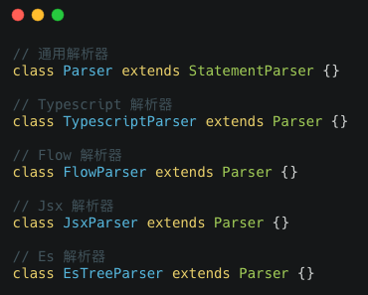
Babel 的微内核架构实现
解析阶段
解析阶段将源代码解析为AST(抽象语法树), Babel 暂时并没有对普通开发者暴露 plugin 开发接口，而是使用继承的方式来进行扩展，实现不同语言的解析器。所以如果想要支持新的语法，此阶段需要直接往 Babel 中提交相应的 PR，但相应的转换阶段代码可以用 plugin 的方式进行开发。
这里列举了 Babel 中常用的 Parser 类型

Slide 13
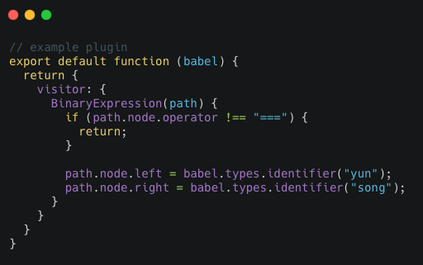
Babel 的微内核架构实现
转换阶段
在解析阶段结束后，会生成 AST，转换阶段主要就是对 ASTNode 进行操作。所有的转换代码都可以用 plugin 的方式实现相应的 Visitor 来提供。
这里是一个非常简单的 Babel 插件，用于处理 === 的表达式左侧为yun, 右侧为song

Slide 14
Babel 的微内核架构实现
生成阶段
生成阶段比较简单，直接根据转换阶段生成的 AST 输出即可。

Slide 15
架构分析

Slide 16
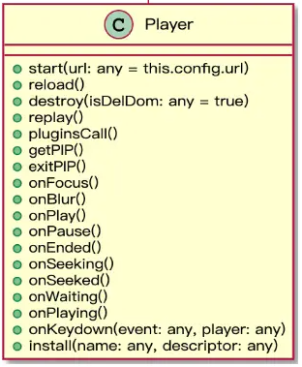
架构分析
西瓜视频播放器
微内核架构模式包括两种类型的架构组件：核心系统和插件模块。在西瓜视频播放器中核心系统是由 Player 类来实现

Slide 17
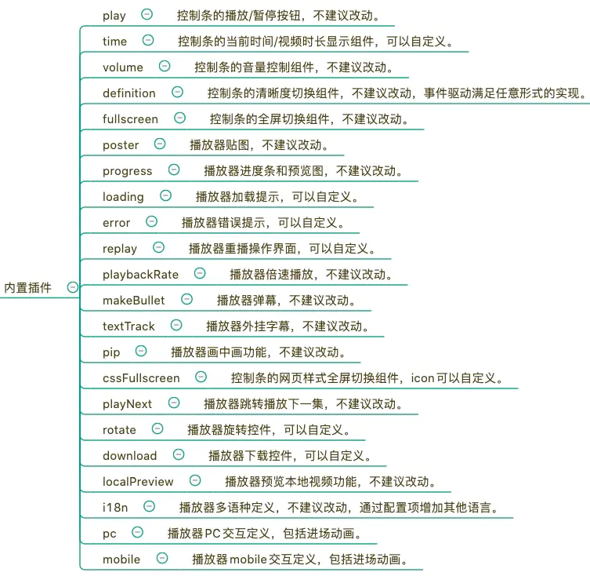
架构分析
西瓜视频播放器
插件模块主要就是西瓜视频播放器中的各种内置插件，比如控制条的音量控制组件、播放器贴图、播放器下载控件等

Slide 18
架构分析
西瓜视频播放器
对于微内核的核心系统设计来说，它涉及三个关键技术：插件管理、插件连接和插件通信。下面我们将围绕这三个关键点来逐步分析西瓜视频播放器的微内核是如何实现的。
PS: 后面的ppt代码参考了西瓜播放器源码, 但是有些简化和改动

Slide 19
架构分析 - video/audio前置知识

Slide 20
架构分析
video/audio前置知识
html中video/audio标签属性
JS中video/audio对象方法

Slide 21
架构分析
video/audio前置知识
JS中video/audio对象属性
JS中video/audio对象事件
示例代码: demo.html

Slide 22
架构分析 - 插件管理

Slide 23
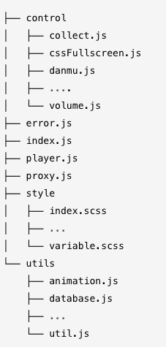
架构分析
插件管理
核心系统需要知道当前有哪些插件可用，如何加载这些插件，什么时候加载插件。常见的实现方法是插件注册表机制。核心系统提供插件注册表（可以是配置文件，也可以是代码，还可以是数据库），插件注册表含有每个插件模块的信息，包括它的名字、位置、加载时机（启动就加载，或是按需加载）等。
在分析西瓜视频播放器插件管理机制前，我们先来看一下 xgplayer/packages/xgplayer/src 目录结构：

Slide 24
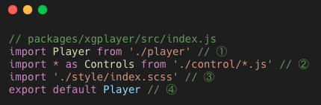
架构分析
插件管理
通过观察以上目录结构，我们可以发现西瓜视频播放器的插件都统一存放在 control 目录下。那么现在问题来了，这些插件是如何被加载的？什么时候被加载？
从 index.js 文件中，我们发现在第二行代码中使用了 import * as Controls from './control/*.js' 语句批量导入播放器的所有内置插件。该功能是借助 babel-plugin-bulk-import 这个插件来实现的。

Slide 25
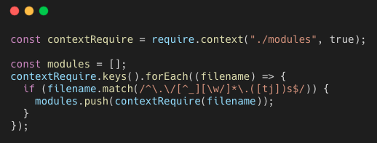
架构分析
插件管理
我们还可以借助 Webpack context API 来实现，通过执行 require.context 函数获取一个特定的上下文，就可以实现自动化导入模块。在前端工程中，如果遇到从一个文件夹引入很多模块的情况，可以使用这个 API，它会遍历文件夹中的指定文件，然后自动导入模块，而不需要每次显式的调用 import 导入模块。
Webpack context API 的使用示例如下：

Slide 26
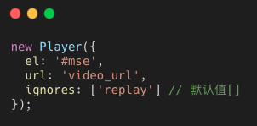
架构分析
插件管理
如果不想使用播放器中的内置控件，可以通过ignores 配置项关闭，使用自己开发的相同功能插件进行替换：

Slide 27
架构分析 - 插件连接

Slide 28
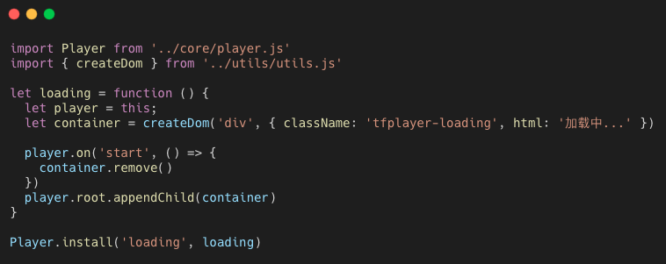
架构分析
插件连接
插件连接是指插件如何连接到核心系统。通常来说，核心系统必须指定插件和核心系统的连接规范，然后插件按照规范实现，核心系统按照规范加载即可。
这里我们以简单的 loading 插件为例：

Slide 29
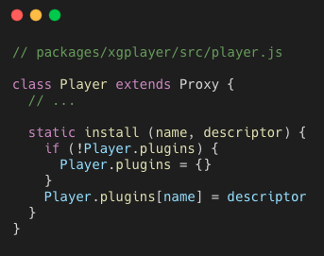
架构分析
插件连接
上面代码中，最重要的是最后一行，即 Player.install('loading', loading) 这一行。顾名思义，install 方法是用来安装插件其具体实现如下：

Slide 30
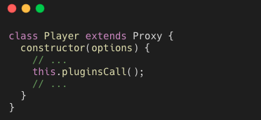
架构分析
插件连接
通过观察以上代码可知，install 方法支持两个参数 name 和 descriptor，分别表示插件名称和插件描述器。当调用 Player.install 方法后，会把插件信息注册到 Player 类的 plugins 命名空间下。需要注意的是，这里仅仅是完成插件的注册操作。在利用 Player 类创建播放器实例的时候，才会进行插件初始化操作
在 Player 类构造函数中会调用 pluginsCall 方法来初始化插件，其中 pluginsCall 方法的具体实现如下：

Slide 31
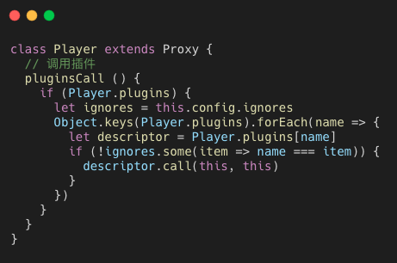
架构分析
插件连接

Slide 32
架构分析 - 插件通信

Slide 33
架构分析
插件通信
插件通信是指插件间的通信。虽然设计的时候插件间是完全解耦的，但实际业务运行过程中，必然会出现某个业务流程需要多个插件协作，这就要求两个插件间进行通信；「由于插件之间没有直接联系，通信必须通过核心系统，因此核心系统需要提供插件通信机制」。
这种情况和计算机类似，计算机的 CPU、硬盘、内存、网卡是独立设计的配置，但计算机运行过程中，CPU 和内存、内存和硬盘肯定是有通信的，计算机通过主板上的总线提供了这些组件之间的通信功能。

Slide 34
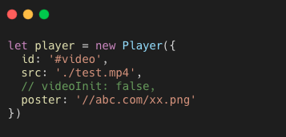
架构分析
插件通信
下面我们以 poster 内置插件为例。poster 插件用于设置播放器的封面图，该图是当播放器初始化后在用户点击播放按钮前显示的图像。
该插件的使用方式如下：

Slide 35
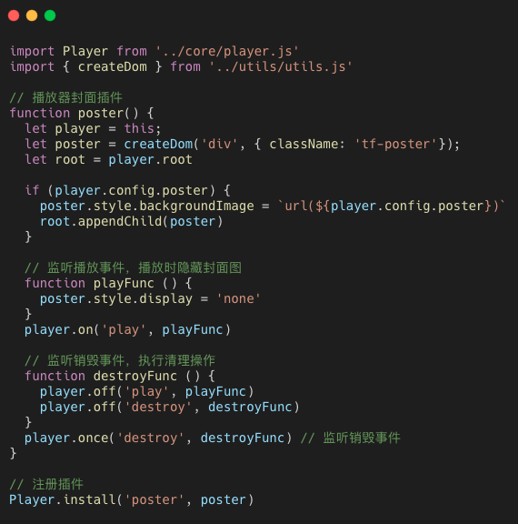
架构分析
插件通信
该插件的对应源码：
通过观察源码可知，该插件首先通过监听播放器的 play 事件来隐藏 poster 海报。此外还会监听播放器的 destory 事件来实现清理操作，比如移除 play 事件的监听器和 destroy 事件。
要实现上述功能，在源码中是通过 player 实例提供的 on、off 和 once 三个方法来实现, 那么上述的三个方法来自哪里呢？我们发现上述方法是 Player 类通过继承 Proxy 类，在 Proxy 类中又通过构造继承的方式继承于来自 events的 EventEmitter 类来实现的。

Slide 36
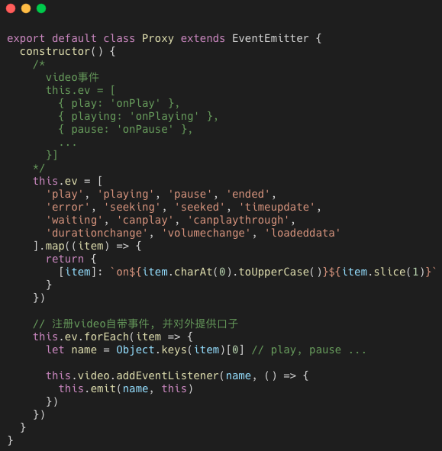
架构分析
插件通信
在 poster 插件中的监听了播放器的 play 和 destroy 事件，那这些事件是什么时候会触发呢？

Slide 37
架构分析
插件通信
可以看到, 初始化的时候，会通过调用 Video 元素的 addEventListener 方法来监听各种原生事件，在对应的事件处理函数中，会调用 emit 方法进行事件派发。
销毁时，在该方法内部，会继续调用 emit 方法来发射 destroy 事件。之后，若其它插件有监听 destroy 事件，那么将会触发对应的事件处理函数，执行相应的清理工作。而对于插件之间的通信，同样也可以借助 player 播放器对象上事件相关的 API 来实现，这里就不再展开。

Slide 38
示例代码: index.html

Slide 39
谢谢

